Slide 1
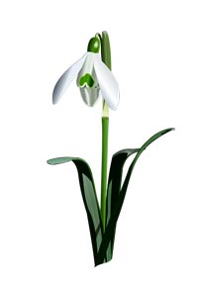
Интерактивная игра
«Первоцветы»
Муниципальное автономное дошкольное образовательное
учреждение – детский сад №44 «Гнёздышко»
Автор игры
Смирнова
Гульфия Нажмутдиновна
воспитатель
Правила игры
2 слайд
Г. Среднеуральск

Slide 2
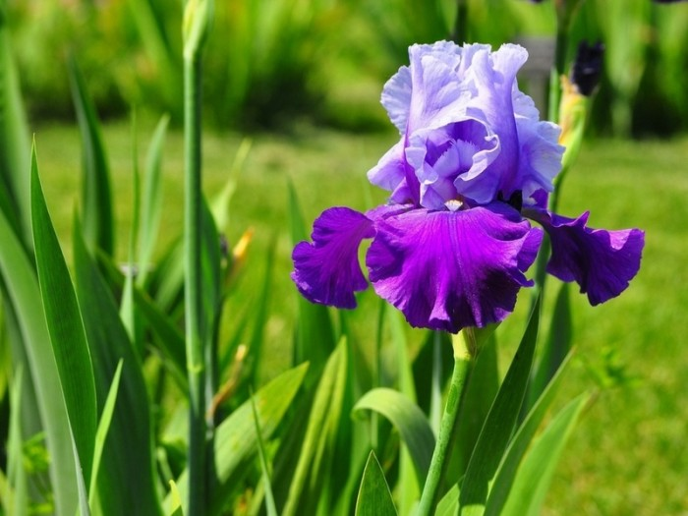
Я — травянистое растение
С цветком сиреневого цвета.
Но переставьте ударение,
И превращаюсь я в конфету

Slide 3
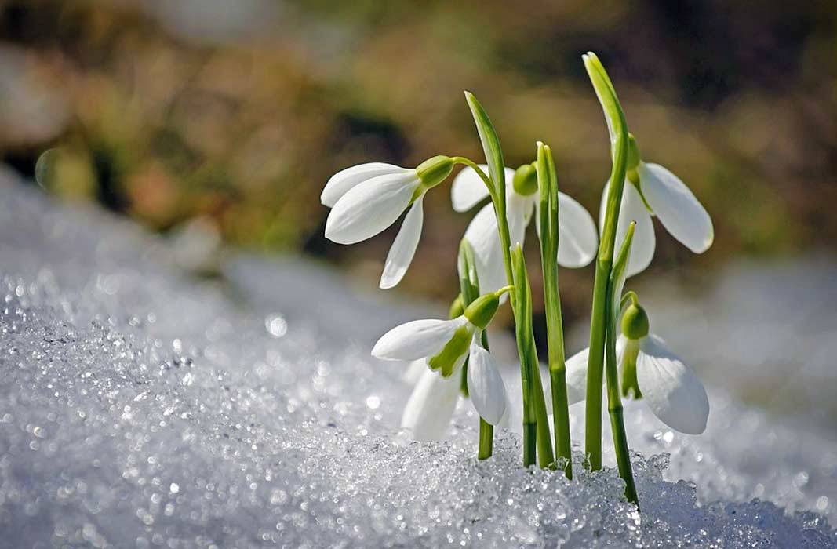
Есть чудак цветок весенний
Удивляет своим цветеньем.
Из сугроба появляется,
Лучам солнца улыбается

Slide 4
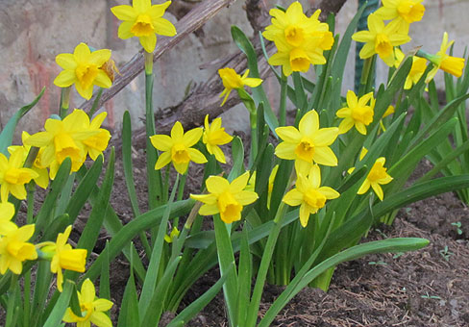
Милое создание, весенний первоцвет.
Из него получится красивейший букет.
Чувствует себя в нем королем,
Ведь корона желтая всегда при нем

Slide 5
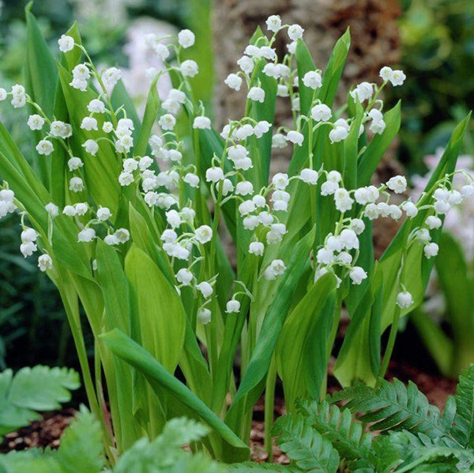
Белые горошины на стебле повисли.
Будто снежные комочки
На листе широколистном.

Slide 6
Предвестник весенний спешит появиться.
В последний мороз это чудо случится.
Он тянет цветочек свой нежный из снега,
Чтобы напомнить, что скоро лето.

Slide 7


Slide 8

Титульный лист

Slide 9
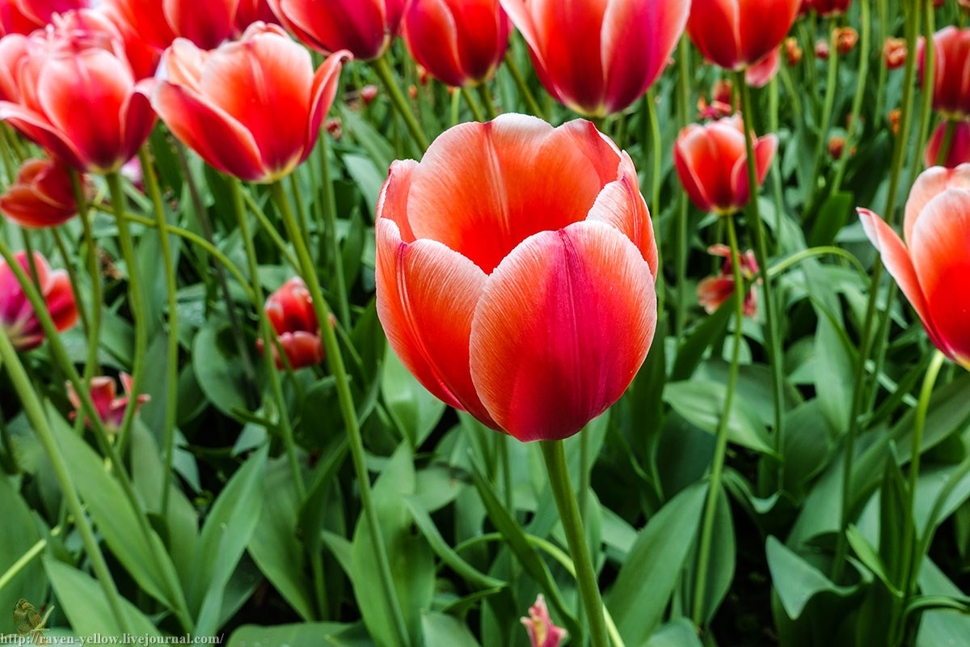
Весна – это праздник цветов,
Каждый их с радостью встретить готов.
Стебель высокий. Цветок как стакан.
Всех привлекает красивый…

Slide 10


Slide 11
Титульный лист

Slide 12

Спасибо за игру!

Slide 13
Правила игры
Цель : Закрепить знания детей о цветах первоцветах.
Задание: Детям предлагается отгадать загадки.
Ход игры:
Кликнув на стрелочку вы переходите на следующий слайд;
Слайды №2, №3, №4, №5 с загадками для повторения;
Читаете ребенку загадку, если правильный ответ, кликаете на слайд и появляется картинка;
На слайде №6 и №9 читаем загадку и выбираем правильный ответ (картинку);
При правильном ответе появляется весёлый смайлик, кликаем на стрелочку и попадаем на следующий слайд;
При неправильном выборе появляется грустный смайлик, кликаем на стрелочку и возвращаемся на страницу с загадкой;
Синяя стрелочка всегда вас переведет на слайд №1.
Титульный лист

